Slide 1
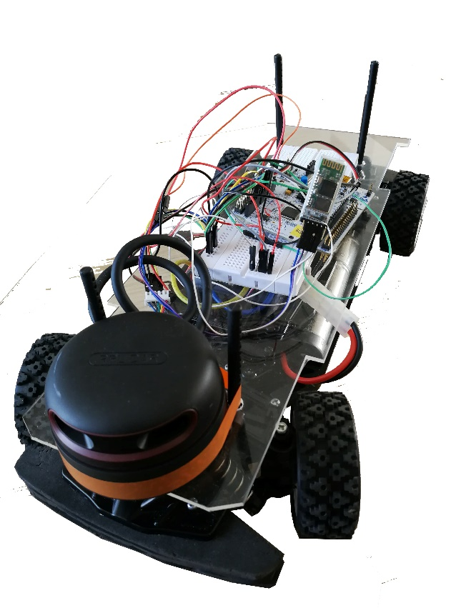

Autono’Car

Slide 2
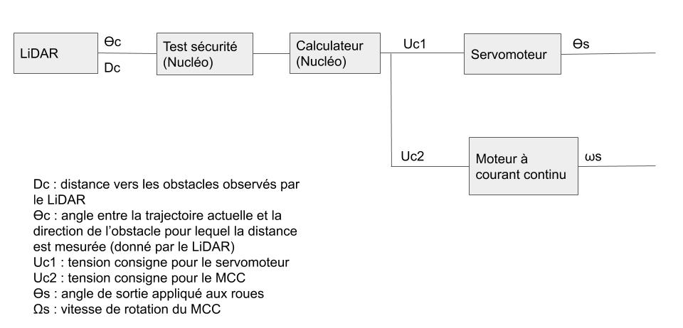

Schéma bloc
*commentaire audio : pas faire demi-tour mais marche-arrière !

Slide 3

Répartition du travail
2 équipes
Aurélie/Thomas: Asservissement en vitesse
Kévin/Kassim: Optimisation de la trajectoire

Slide 4
Etat de l’art :
Dans un premier temps nous avons utilisé 3 capteurs infrarouge à la place du LIDAR. Les esprits des codes étaient exactement les même que pour le LIDAR, seule la manière de traiter les données diffère. Aussi, à la réception du LIDAR plusieurs séances on été utilisé pour apprendre à récupérer et exploiter les données du LIDAR. Ensuite plusieurs solutions ont été proposées.
Pilotage en vitesse | Trajectoire | Miniaturisation & aspect embarqué
-Travail à vitesse constante fixée par l’utilisateur -relation de linéarité entre vitesse et direction ( plus on tourne moins on va vite) -Ralentissement voir arret si LIDAR détecte un obstacle trop proche -Marche arrière si voiture bloquée | -algorithme du plus court chemin -code permettant d’anticiper les situations ou la voiture ne pourra pas « tourner à temps » (cf. Pilotage en vitesse) -moyenne pondérée -moyenne glissante pondérer plus ou moins les grands angles) | -Réalisation d’un circuit imprimé permettant d’avoir un ensemble moins encombré. -Design (peinture) -réalisation d’un chassis à la découpe laser

Slide 5
Planning prévisionnel :
19/03 | 23/03 | 30/03 | 02/04 | … | 30/04
-Continuité du travail déjà réalisé : Optimisation du code (pilotage en vitesse et en direction avec LIDAR, Thomas & Aurélie) Travail sur l’optimisation de la trajéctoire : L’enjeux et toujours d’arriver à anticiper des situations ou la voiture ne pourra pas passer (Kassim & Kévin) NB: Le travail sur la trajectoire et la vitesse sont étroitement liés. | Continuité du travail déjà réalisé : Optimisation du code (pilotage en vitesse et en direction avec LIDAR, Thomas & Aurélie) Travail sur l’optimisation de la trajéctoire : L’enjeux est toujours d’arriver à anticiper des situations ou la voiture ne pourra pas passer (Kassim & Kévin) Remarque : Normalement nous devrions refaire un circuite imprimé puisque celui déjà réalisé présente des problèmes liés aux alimentations. Nous somme cependant coronabloqués) | -Continuité du travail et mise en commun des codes. -test sur la voiture (Thomas est en possession de la voiture) -commentaire sur les codes afin de les clarifier | -Rédaction du livrable (poster) |  | -Retour et présentation du livrable

